Slide 1
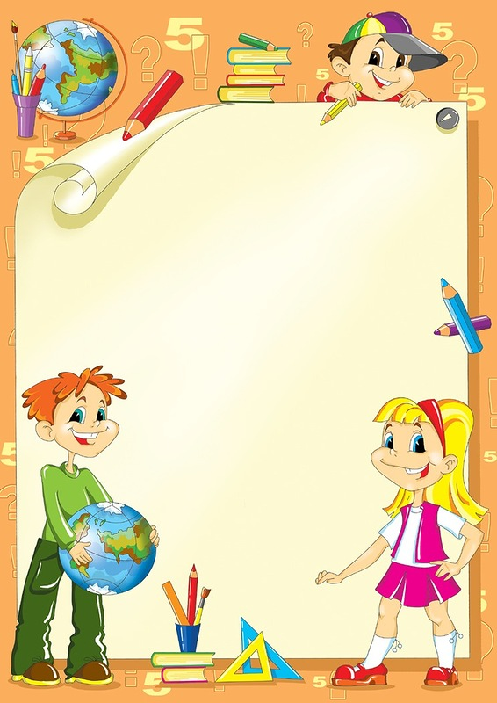

«Технология проблемно-диалогового обучения на уроках биологии и географии»
Учитель географии
МОУ «СОШ №1 р.п.Дергачи»
Печёнова Л.В.

Slide 2
Плохой учитель преподносит истину, хороший – учит её находить.
А.Дистервег
Ученик – не сосуд, который надо наполнить, а факел, который надо зажечь.

Slide 3
Педагогическая технология -
это такое построение деятельности учителя, в котором входящие в него действия представлены в определенной последовательности и предполагают достижения прогнозируемого результата.

Slide 4
Критерии, составляющие сущность педагогической технологии:
однозначное и строгое определение целей обучения (почему и для чего);
отбор и структура содержания (что);
оптимальная организация учебного процесса (как);
методы, приемы и средства обучения (с помощью чего);
учет необходимого реального уровня квалификации учителя (кто);
объективные методы оценки результатов обучения (так ли это).

Slide 5
Образовательная технология:
легко вписывается в учебный процесс;
позволяет достигать поставленные программой и стандартом образования целей по конкретному учебному предмету;
обеспечивает внедрение основных направлений педагогической стратегии: гуманизации, гуманитаризации образования и личностно-ориентированного подхода;
обеспечивает интеллектуальное развитие детей, их самостоятельность;

Slide 6
обеспечивает доброжелательность по отношению к учителю и друг к другу;
отличительной чертой большинства технологий является особое внимание к индивидуальности человека, его личности;
четкая ориентация на развитие творческой деятельности.

Slide 7
Большое распространение получили следующие образовательные технологии:
модульная технология;
технология проектного обучения;
технология внутриклассной дифференциации;
технология проблемного обучения;
технология дидактической игры.
Notes:
7

Slide 8
В жизни нам постоянно приходится решать проблемы!
А учит ли этому учитель?
Решение проблем в жизни
Жизнь ставит нас в ситуацию затруднения.
Мы формулируем цель: «Чего мы хотим добиться?»
2. Мы обдумываем варианты решения, определяем, хватит ли знаний и умений.
3. Мы пытаемся решить проблему (при необходимости добывая новые знания)
4. Получив результат, мы сравниваем его с целью. Делаем вывод – добились своего или нет.
Структура традиционного урока
1. Учитель проверяет д/з учеников.
2. Учитель объявляет новую тему.
3. Учитель объясняет новую тему.
4. Учитель организует закрепление знаний учениками.
Notes:
8
Родители часто обижаются на то, что школа не учит детей жизни, и, следовательно, дети не умеют решать именно жизненные задачи, с которыми сталкиваются практически ежедневно. А если мы посмотрим на структуру традиционного урока, на котором учились и мы сами! Кто более активен на уроке, а кому приходится быть активным в жизни, чтобы решить то, с чем столкнулись в тот или иной момент.

Slide 9
ТЕХНОЛОГИЯ
ПРОБЛЕМНО-ДИАЛОГИЧЕСКОГО
ОБУЧЕНИЯ

Slide 10
Технология проблемно-диалогического обучения
Урок объяснения нового материала
Урок «открытия» знаний

Slide 11

Проблемно-диалогическая технология (с1999г.)
Цель - обучить самостоятельному решению проблем
Средство - открытие знаний вместе с детьми
Учебники
Подача матери-ала
Регулятивные УУД
Учиться обнаруживать и формулировать учебную проблему совместно с учителем.
Составлять план.
Работая по плану, сверять свои действия с целью.
Определять степень успешности выполнения своей работы.
(Из программы формирования УУД)
Традиционный урок
1.Проверка д/з учеников учителем
2.Объявление темы учителем
3.Объяснение темы учителем
4.Закрепление знаний учениками
Проблемно-диалогический урок
1.Создание проблемной ситуации учителем и формулирование проблемы учениками
2.Актуализация учениками своих знаний
3. Поиск решения проблемы учениками
4.Выражение решения,
5. Применение знаний учениками

Slide 12
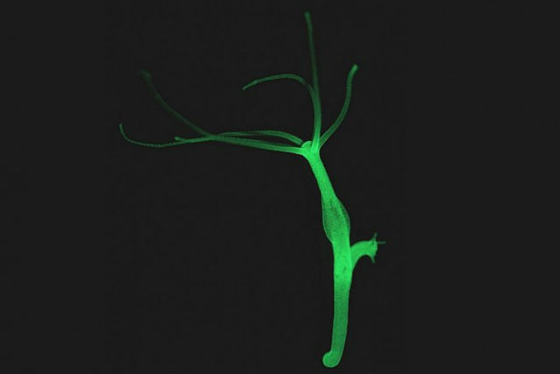
Создание проблемной ситуации с удивлением
Может ли появиться новый организм от одного родителя?

Slide 13
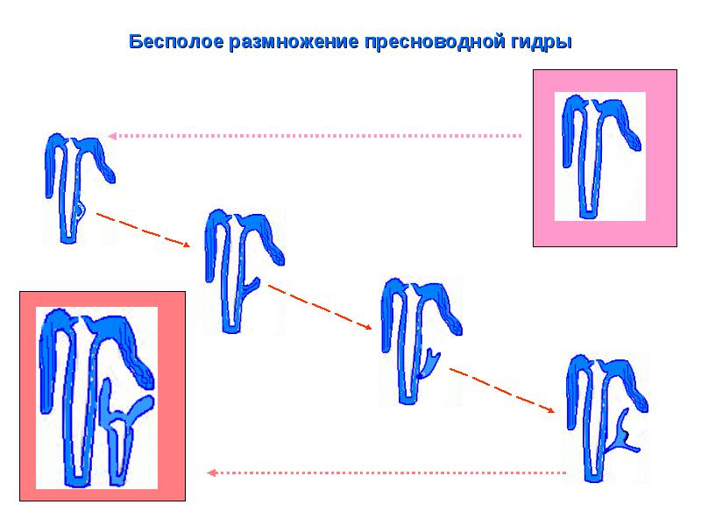
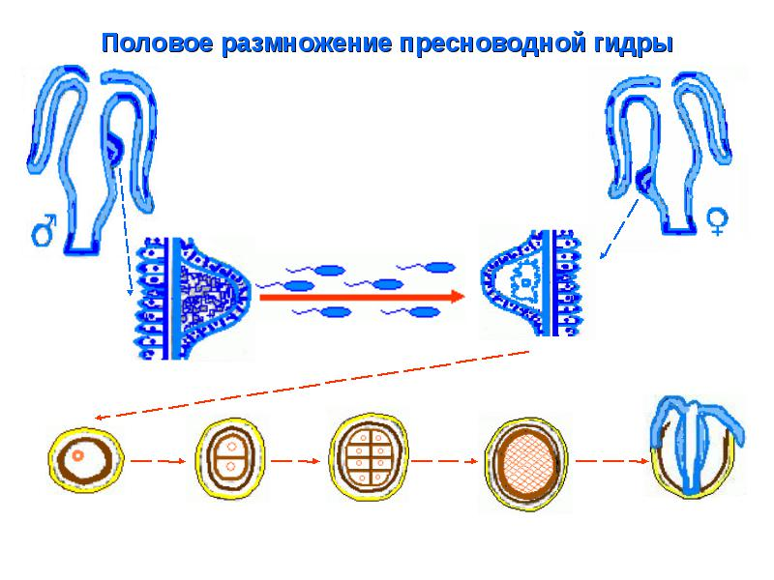
Может ли появиться новый организм от одного родителя?

Slide 14
Проблемной ситуации через противоречие двух мнений
Лена:
На юге жарко.
Миша:
А как же Южный полюс?
Сравните два утверждения – в чем противоречие?
Какой возникает вопрос?
УЧЕБНАЯ ПРОБЛЕМА: Где на Земле тепло, а где - холодно?
РЕШЕНИЕ: Все зависит от того, прямые или косые лучи солнца падают на поверхность Земли
14
Notes:
14

Slide 15


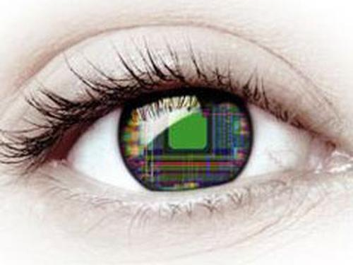
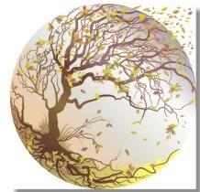

Почему в пасмурную погоду окружающий нас мир серый и скучный?
Создание проблемной ситуации с затруднением
70% сведений
о окружающем мире

Slide 16

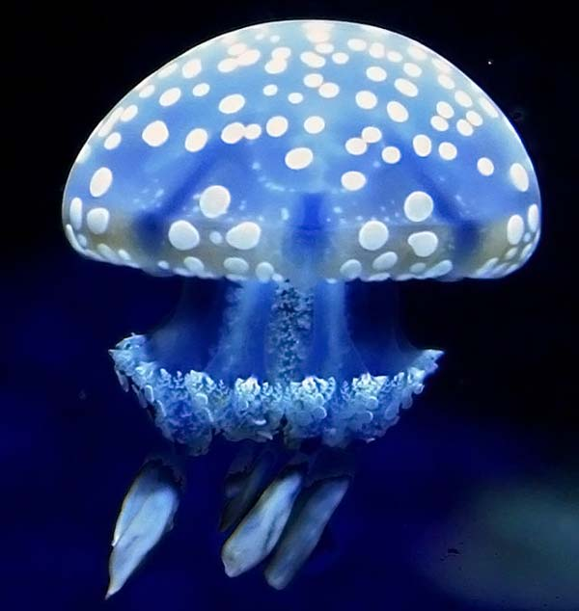
Что общего между солнцем и глубоководной медузой?»

Slide 17
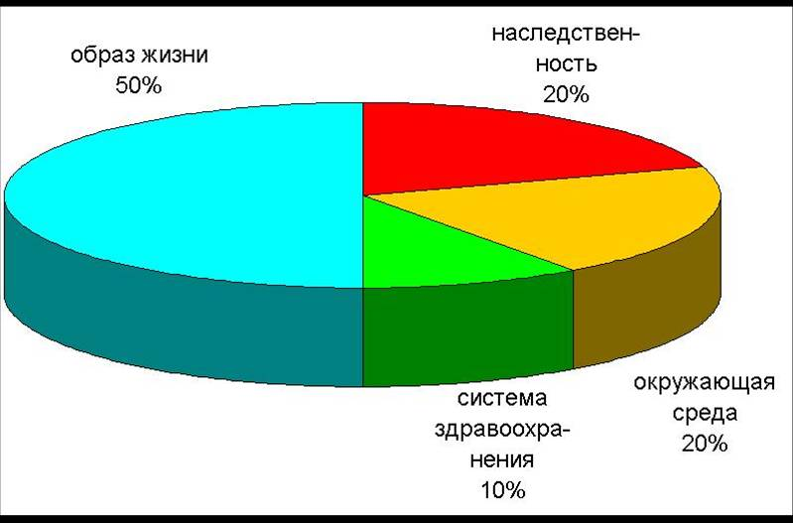
Подводящий к теме диалог
От чего зависит здоровье человека?

Slide 18
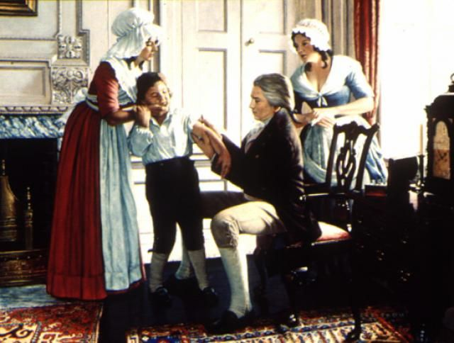
Использование мотивирующих приёмов на уроке.
Эдуард Дженнер

Slide 19
Какие образовательные результаты обеспечивает проблемный диалог?
Регулятивные – умение решать проблемы
Коммуникативные – вести диалог
Познавательная – извлекать информацию, делать логические выводы и т.п.
Личностные – в случае если ставилась проблема нравственной оценки ситуации, гражданского выбора
Notes:
Света

Slide 20
ПРОБЛЕМНЫЙ ДИАЛОГ :
1. Даёт прочные знания.
2. Стимулирует интеллектуальное развитие.
3. Воспитывает активную личность.
4. Здоровьесберегающая технология.

Slide 21
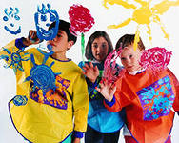
СОВРЕМЕННЫЙ ШКОЛЬНИК– внутренне свободный, любящий и умеющий творчески относиться к действительности, к другим людям, способный не только решить старую, но и поставить новую проблему, способный делать осознанный выбор и самостоятельные решения

